Slide 1
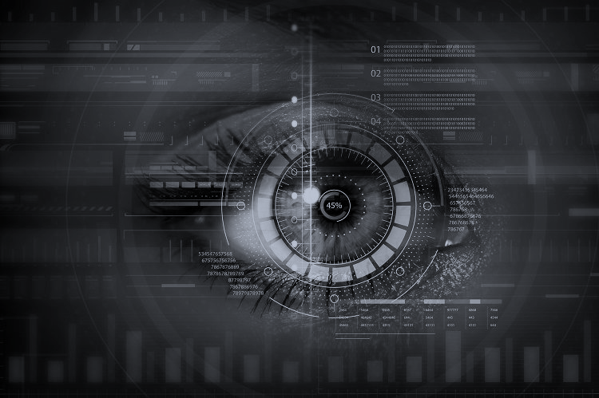



Visão Computacional
Detecção de vagas livres de estacionamento
(Projeto 1)

Slide 2


Visão Computacional
Motivação
Base de dados
Fluxo de Desenvolvimento
Metodologia e Modelos
Resultados
Métricas e Validação
Adições ao projeto

Slide 3
BOA VISTA
Motivação

Slide 4
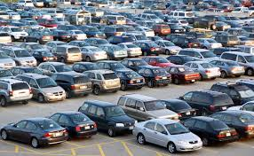
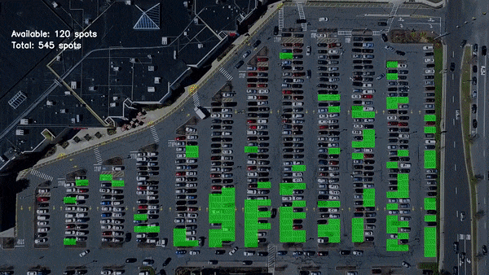
Motivação
Cenário Atual
Ausência de uma plataforma ou software que faça o controle de vagas disponíveis no estacionamento, causando atraso dos funcionários na identificação de espaços livres.
Objetivo
Desenvolver uma aplicação para monitoramento em tempo real de vagas no estacionamento das agências do Bradesco, utilizando técnicas e ferramentas de visão computacional, para facilitar o trafego de carros, bem como a identificação por parte de funcionários e segurança.

Slide 5
BOA VISTA
Base de Dados

Slide 6
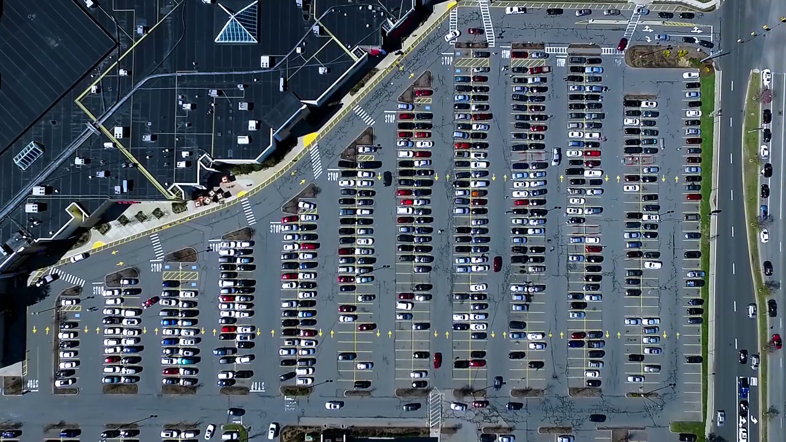
Base de Dados
Contexto da(s) Base(s) de Dado(s)
Base formada por imagens de carros e do estacionamento. São 545 imagens, divididas em treino, teste e identificação de vagas, que seguem um tamanho médio de 60x30 e 1280x720, respectivamente, todas no formato .jpg. As imagens são do aeroporto de LA, capturadas de uma vista aérea por um drone;
A base de treino é formada por e 381 imagens, divididas em 96 vagas vazias e 285 vagas ocupadas, de tamanho total 522 KB. A base de treino é constituída por 164 imagens para teste, divididas em 38 vagas vazias e 126 ocupadas, de tamanho total 227 KB.
Links das bases de dados:
https://github.com/priya-dwivedi/Deep-Learning/tree/master/parking_spots_detector/test_images
https://github.com/priya-dwivedi/Deep-Learning/tree/master/parking_spots_detector/train_data

Slide 7
BOA VISTA
Fluxo de Desenvolvimento

Slide 8
Fluxo de Desenvolvimento
IDENTIFICAÇÃO DAS VAGAS
TREINO E TESTE DA CNN
APLICAÇÃO EM TEMPO REAL
ACURÁCIA DO MODELO
DIA 1
~ 5 min
DIA 2
~ 10 min
DIA 3
~ 5 min
DIA 4
~ 10 min

Slide 9
Fluxo de Desenvolvimento
1ª ETAPA - Trabalhamos na identificação das vagas do estacionamento, desconsiderando o preenchimento ou não das vagas, aplicando técnicas como filtros detectores de bordas. Utilizou-se em um primeiro momento o Python 3.5 na máquina local. Depois migramos para o Google Colab;
2ª ETAPA - Utilizamos uma rede neural convolucional para o treino e teste da base de dados, possibilitando identificar as vagas vazias e preenchidas. Utilizou-se a ferramenta Google Colab, devido a necessidade de trabalho com GPU;
3 ETAPA - Aplicamos o algoritmo para o teste em tempo real, utilizando um vídeo capturado do fluxo de carros no estacionamento, para validar o algoritmo. Foi utilizado em um primeiro momento o Python 3.5 na máquina local. Depois migramos para o Google Colab;
4ª ETAPA - Verificamos a acurácia do modelo testado, usando a ferramenta Google Colab.

Slide 10
Fluxo de Desenvolvimento
IDENTIFICAÇÃO DAS VAGAS DO ESTACIONAMENTO
CARREGAMENTO DAS IMAGENS DO ESTACIONAMENTO
DETECÇÃO DE BORDAS COM O ALGORITMO CANNY
IDENTIFICAÇÃO DA ÁREA DE INTERESSE
TRANSFORMAÇÃO HOUGH LINE
No lines detected: 569
APLICAÇÃO DA REDE NAS IMAGENS DO ESTACIONAMENTO
SALVAR A IMAGEM PARA A APLICAÇÃO DA REDE NEURAL
IDENTIFICAR CADA VAGA E A QUANTIDADE DE ESPAÇOS
IDENTIFICAÇÃO DAS FILEIRAS NO ESTACIONAMENTO
car1.h5
'spot_dict.pickle'
total parking spaces: 545
Num Parking Lanes: 12
APLICAÇÃO EM TEMPO REAL
‘parking_vídeo.mp4'

Slide 11
Fluxo de Desenvolvimento
IDENTIFICAÇÃO DAS VAGAS LIVRES NO ESTACIONAMENTO
CONSTRUÇÃO DA REDE VGG
DEFINIR Nº DE CAMADAS DA REDE, PESOS E TAMANHO DAS IMAGENS
GERADORES DE TREINO E TESTE COM DATA AUGUMENTATION
CRIAR E COMPILAR O MODELO FINAL
CARREGAMENTO DAS BASES DE TREINO E TESTE
DEFINIR ALGUNS PARÂMETROS
weights = "imagenet”
img_width
img_height
10 camadas VGG
1 camada softmax saída
TREINO DO ALGORITMO
SALVAR O MODELO FINAL
‘train_data/train’
‘train_data/test’
img_width = 48
img_height = 48
epochs = 15
num_classes = 2
epoch 1-15
car1.h5
ACURÁCIA DO MODELO
Epoch 15/15 –
loss: 0.0706 accuracy: 0.9740 val_loss: 0.4053 val_accuracy: 0.9326

Slide 12








Fluxo de Desenvolvimento
Ferramentas utilizadas no Projeto
Ambientes
Linguagem
Python 3.5
Frameworks
APIs / Libs

Slide 13
BOA VISTA
Metodologia e Modelos

Slide 14
Metodologia e Modelos
Pré-Processamento
Foram utilizadas algumas técnicas para a detecção de todas as vagas no estacionamento, como a detecção de bordas Canny, para detectar todos os contornos na região de interesse, e a transformação da linha, para desenhar linhas em todas as bordas detectadas. Algumas suposições também foram utilizadas nessa etapa.
Treinamento ou Teste
Para essa etapa foi utilizado uma rede neural convolucional VGG16. Foram usadas as 10 primeiras camadas da rede, também adicionada uma camada de softmax na saída do modelo.

Slide 15
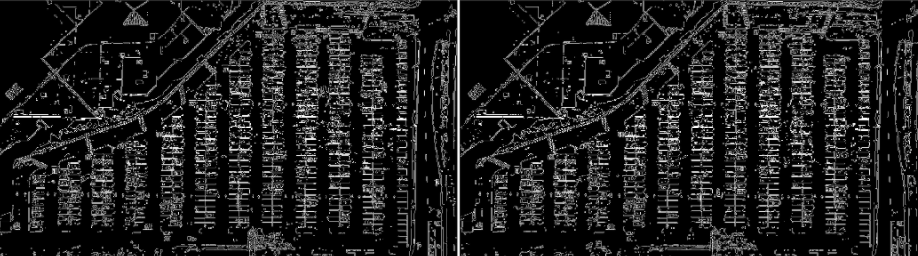
Metodologia e Modelos
Detecção de bordas Canny
O filtro de Canny é um filtro de convolução que usa a primeira derivada. Ele suaviza o ruído e localiza bordas, combinando um operador diferencial com um filtro Gaussiano.

Slide 16
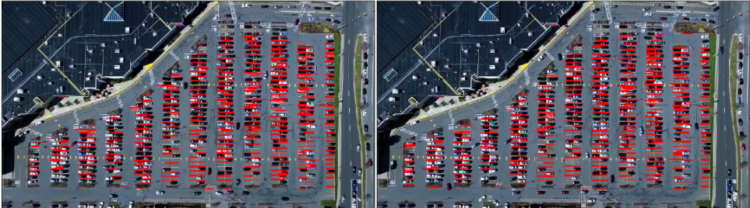
Metodologia e Modelos
Hough Line Transform
A transformada de Hough (HT) é um método padrão para detecção de formas que são facilmente parametrizadas (linhas, círculos, elipses, etc.) em imagens computacionais. Em geral, a transformada é aplicada após a imagem sofrer um pré-processamento, comumente a detecção de bordas.

Slide 17

Metodologia e Modelos
Rede VGG
VGG16 é uma arquitetura de rede neural de convolução (CNN) criada em 2014. É considerada uma das excelentes arquiteturas de modelo de visão até hoje, conhecida por ter um grande número de hiperparâmetros.
Esta é uma rede muito grande e tem cerca de 138 milhões (aproximadamente) de parâmetros, com 16 camadas que possuem pesos.

Slide 18
BOA VISTA
Resultados

Slide 19
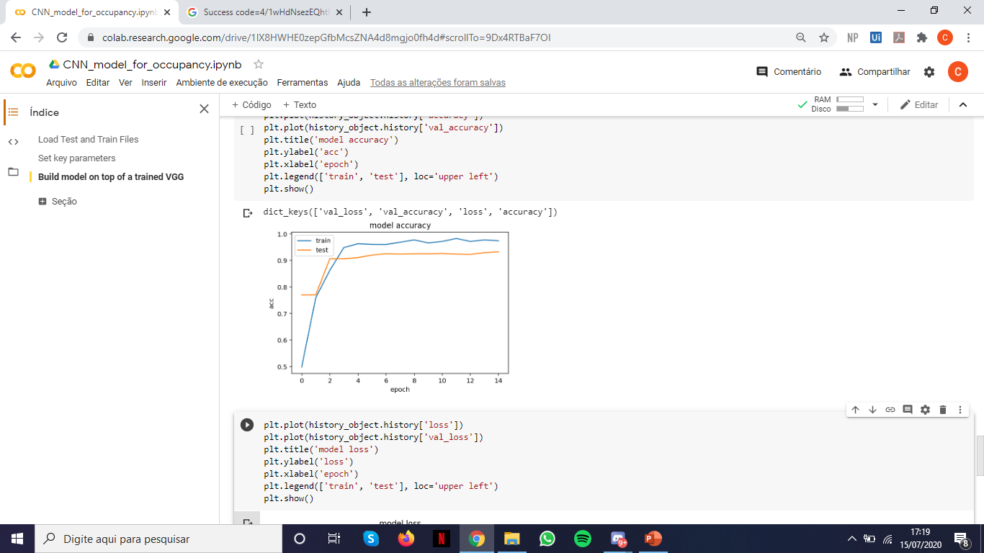
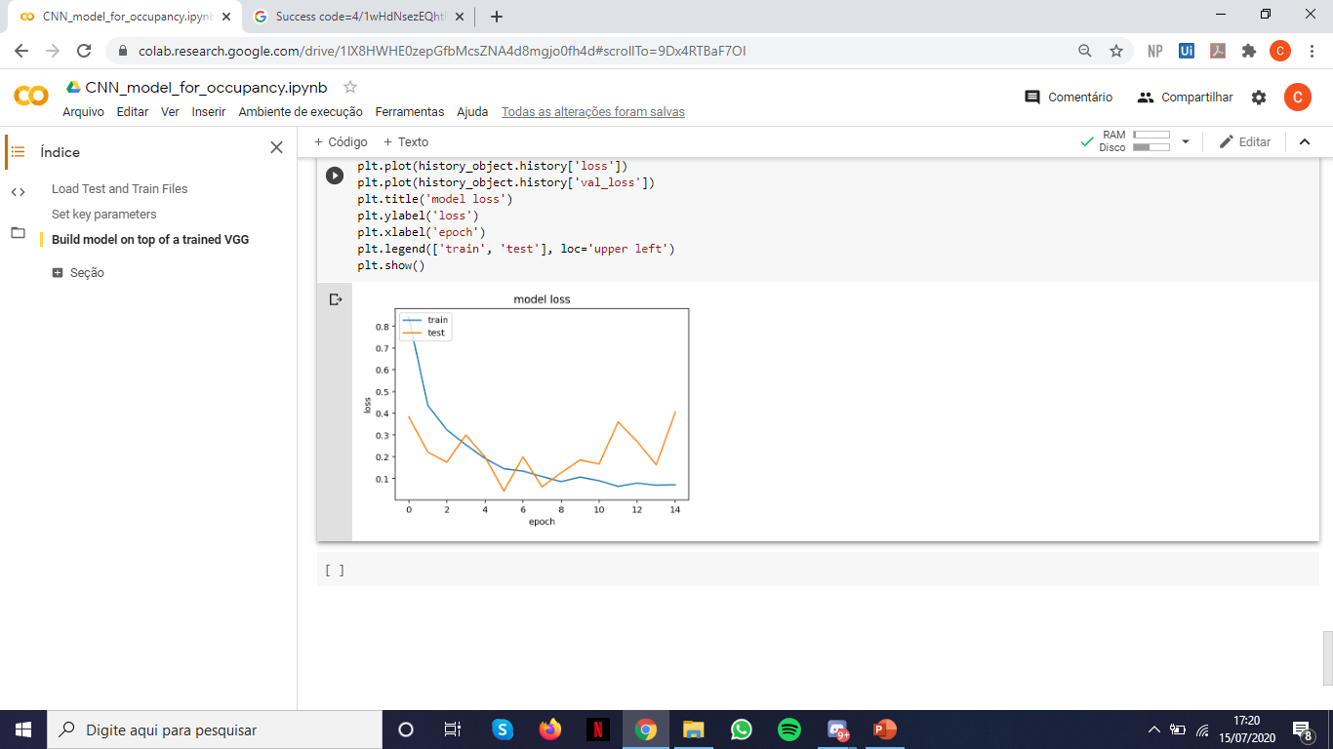
Resultados
ACURÁCIA E PERDA
Epoch 1/15 - 174s 16s/step - loss: 0.8400 - accuracy: 0.4986 - val_loss: 0.3841 - val_accuracy: 0.7694
Epoch 2/15 - 16s 1s/step - loss: 0.4389 - accuracy: 0.7593 - val_loss: 0.2215 - val_accuracy: 0.7698
Epoch 3/15 - 12s 1s/step - loss: 0.3237 - accuracy: 0.8625 - val_loss: 0.1747 - val_accuracy: 0.9061
Epoch 4/15 - 12s 1s/step - loss: 0.2552 - accuracy: 0.9484 - val_loss: 0.3000 - val_accuracy: 0.9063 Epoch 5/15 - 12s 1s/step - loss: 0.1927 - accuracy: 0.9628 - val_loss: 0.1999 - val_accuracy: 0.9105
Epoch 6/15 - 12s 1s/step - loss: 0.1451 - accuracy: 0.9602 - val_loss: 0.0424 - val_accuracy: 0.9198 Epoch 7/15 - 12s 1s/step - loss: 0.1341 - accuracy: 0.9599 - val_loss: 0.1997 - val_accuracy: 0.9252
Epoch 8/15 - 12s 1s/step - loss: 0.1094 - accuracy: 0.9682 - val_loss: 0.0618 - val_accuracy: 0.9236 Epoch 9/15 - 12s 1s/step - loss: 0.0860 - accuracy: 0.9773 - val_loss: 0.1262 - val_accuracy: 0.9250
Epoch 10/15 - 12s 1s/step - loss: 0.1059 - accuracy: 0.9656 - val_loss: 0.1853 - val_accuracy: 0.9248 Epoch 11/15 - 12s 1s/step - loss: 0.0906 - accuracy: 0.9713 - val_loss: 0.1671 - val_accuracy: 0.9259 Epoch 12/15 - 12s 1s/step - loss: 0.0639 - accuracy: 0.9828 - val_loss: 0.3599 - val_accuracy: 0.9236 Epoch 13/15 - 11s 1s/step - loss: 0.0802 - accuracy: 0.9713 - val_loss: 0.2695 - val_accuracy: 0.9225
Epoch 14/15 - 12s 1s/step - loss: 0.0688 - accuracy: 0.9773 - val_loss: 0.1628 - val_accuracy: 0.9292 Epoch 15/15 - 12s 1s/step - loss: 0.0706 - accuracy: 0.9740 - val_loss: 0.4053 - val_accuracy: 0.9326

Slide 20
BOA VISTA
Métricas e Validação

Slide 21
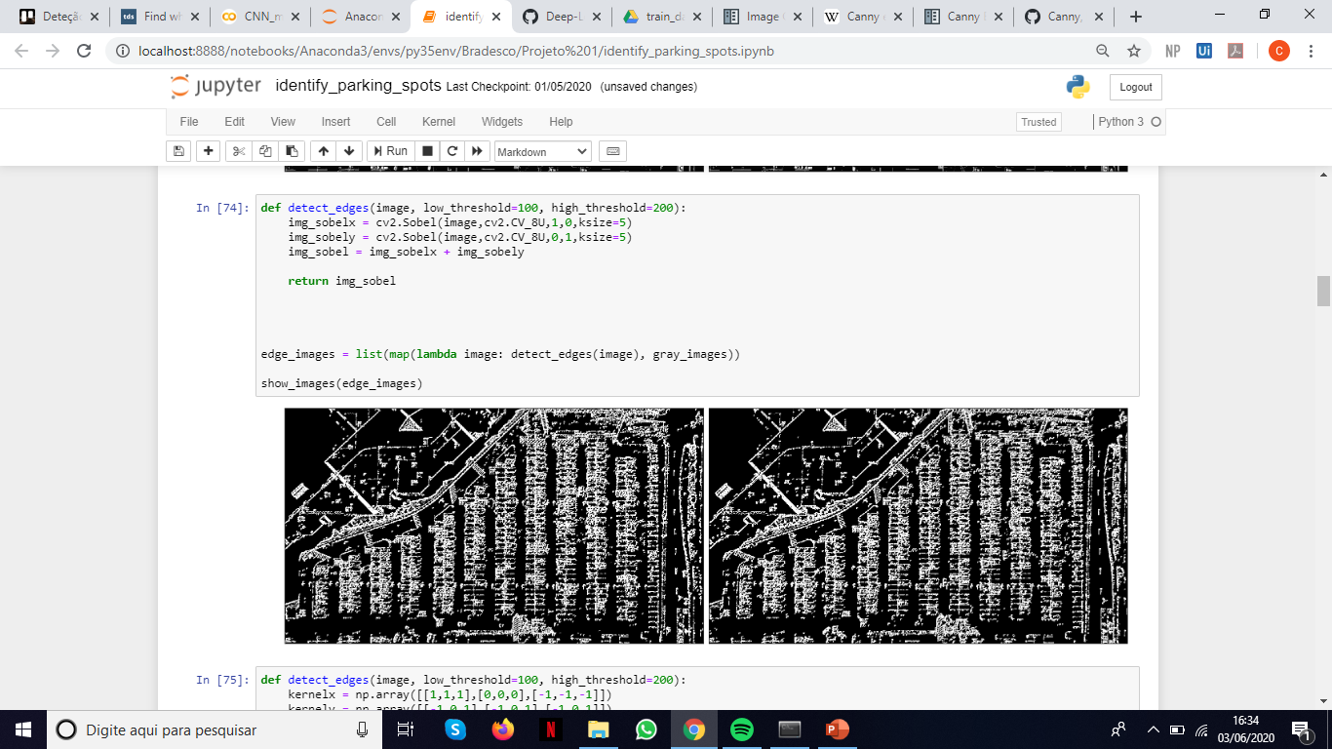
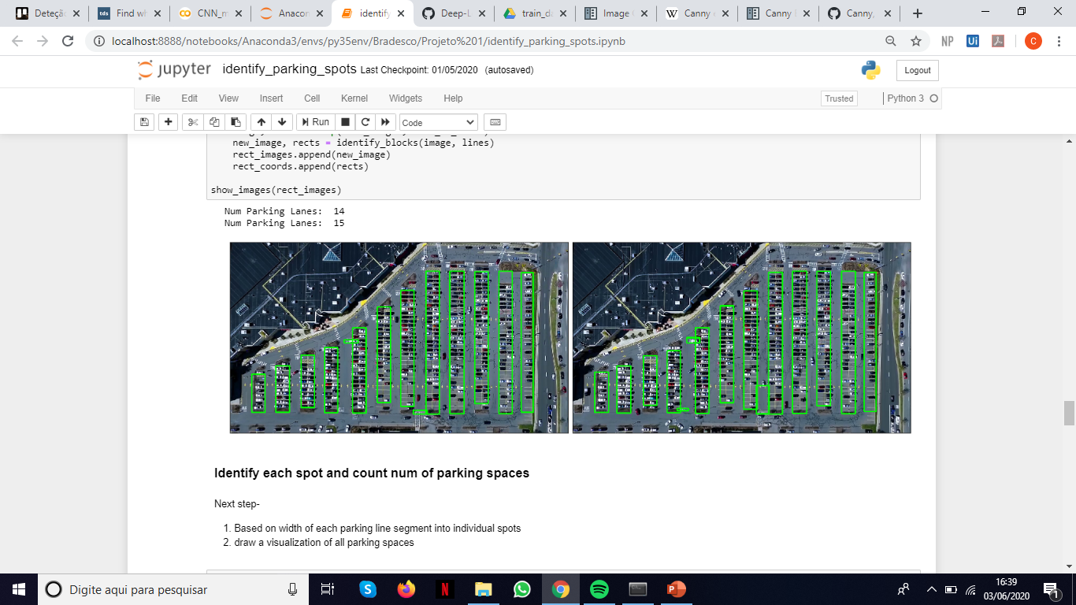
Métricas e Validação
SOBEL
Foi utilizado a técnica de detecção de bordas Sobel. O método não se mostrou eficiente, pois como mostrado na segunda imagem a técnica detectou colunas inexistentes, o que causou falhas no restante do código.

Slide 22
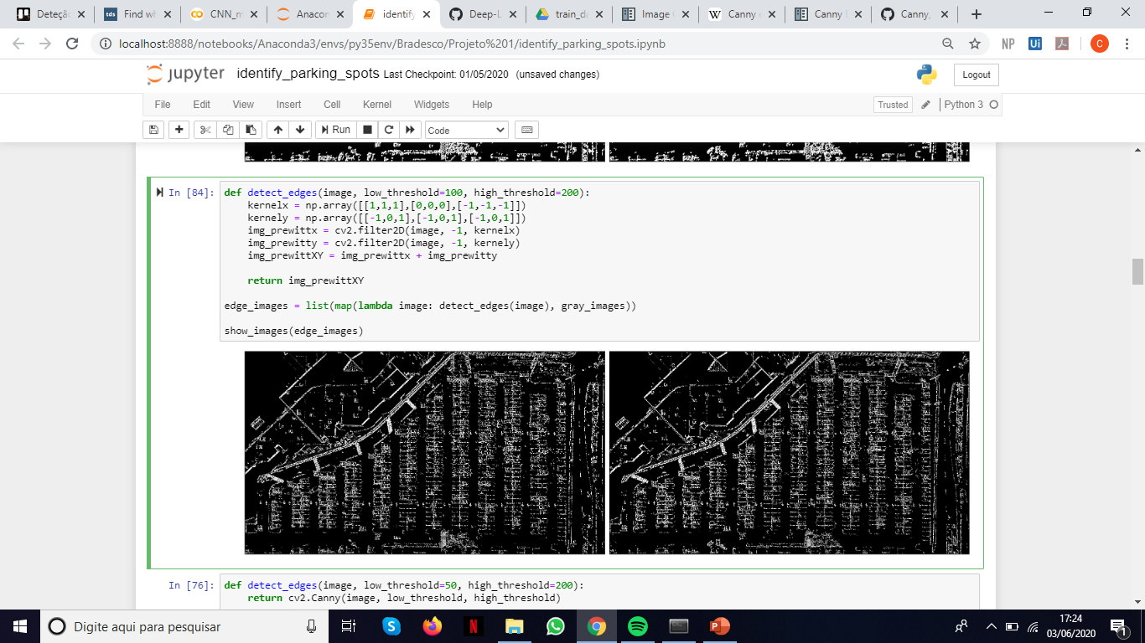
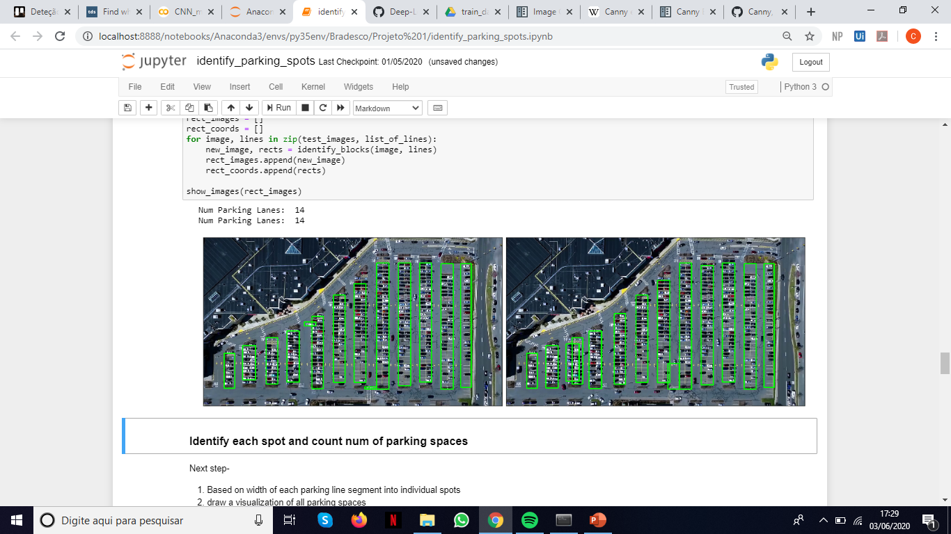
Métricas e Validação
PREWITT
Foi utilizado a técnica de detecção de bordas Prewitt. O método não se mostrou eficiente, pois como mostrado na segunda imagem a técnica detectou colunas inexistentes, o que causou falhas no restante do código.

Slide 23
BOA VISTA
Adições ao projeto

Slide 24
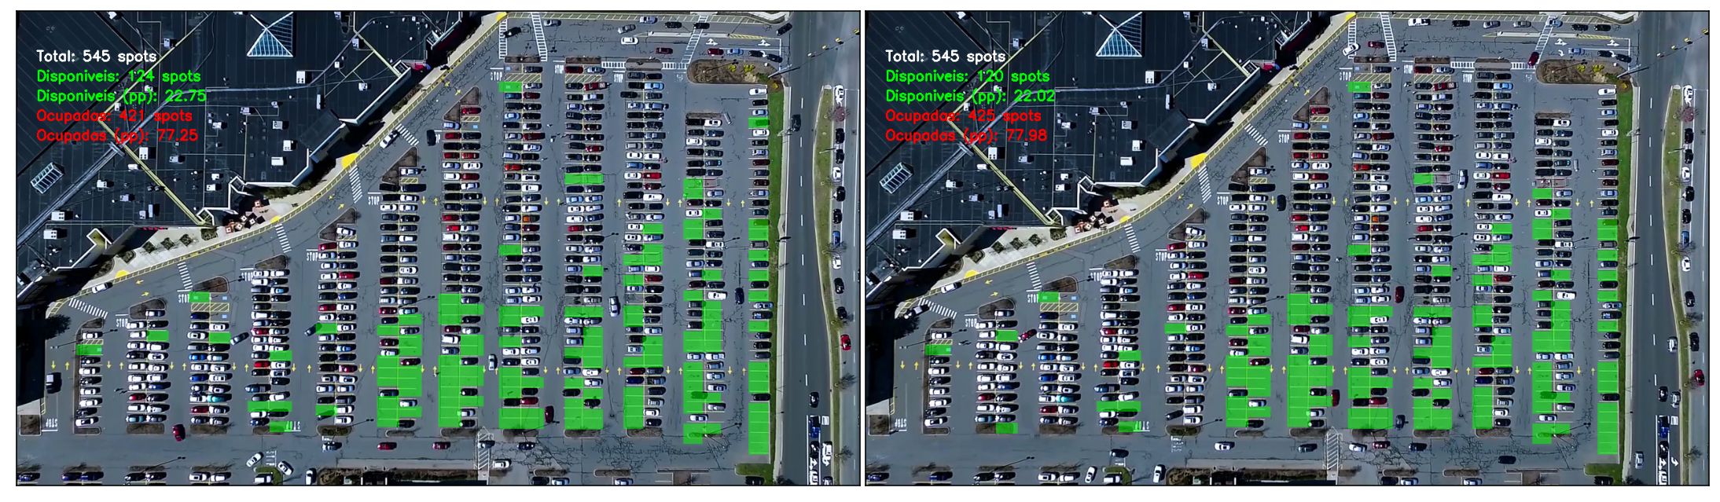
Adições ao projeto
ADIÇÃO DE LABELS NA IMAGEM
Foram adicionados as métricas de percentual de vagas livres e ocupadas;
Alteração das labels Avaliable (Disponíveis) e adição da label Ocupadas.

Slide 25
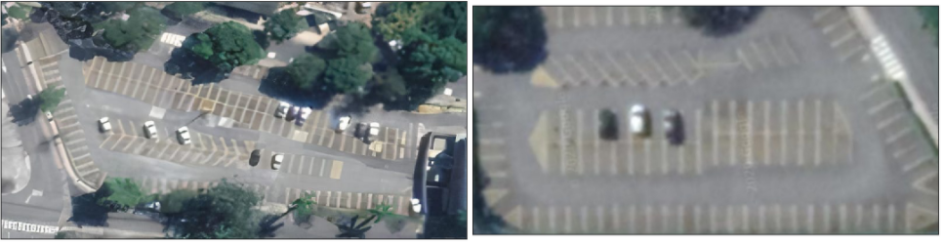
Adições ao projeto
IDENTIFICANDO VAGAS NO BRADESCO
Foi utilizado a ferramenta Google Earth para captura das imagens;
As imagens representam 2 localizações do Bradesco Cidade de Deus;
Imagens com baixa resolução e pouca informação para o algoritmo.
ESTACIONAMENTO PRÓXIMO AO PRÉDIO CINZA
ESTACIONAMENTO PRÓXIMO AO BRADESCO PRIME

Slide 26
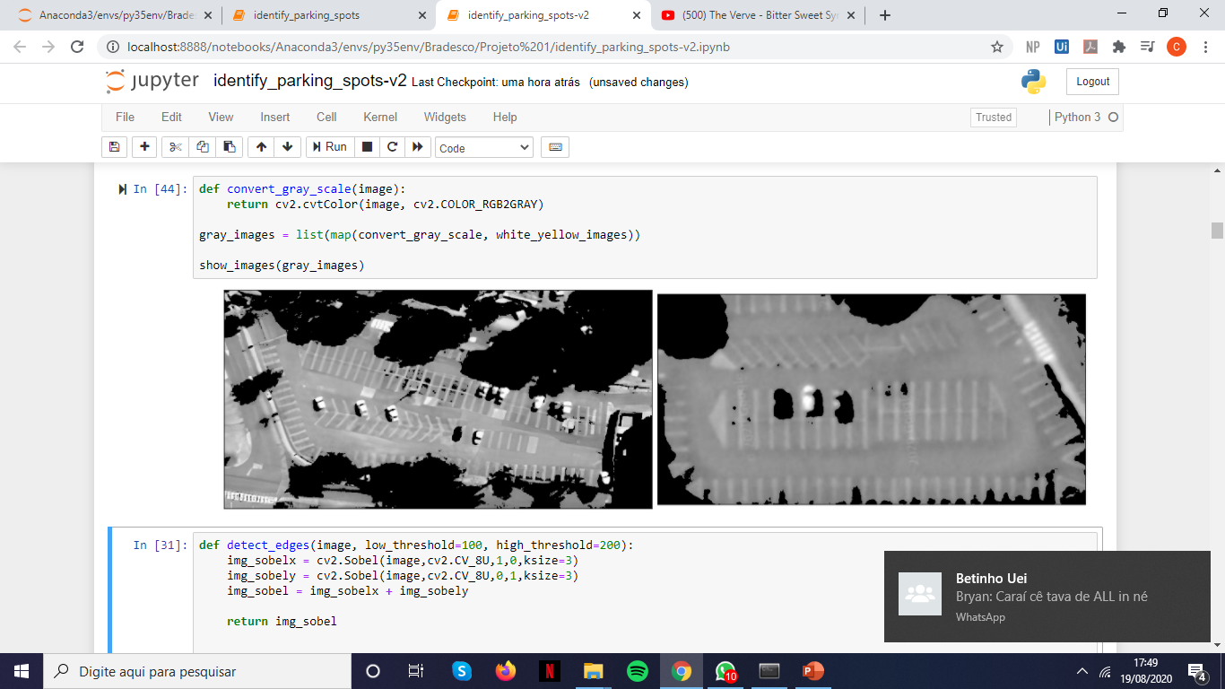
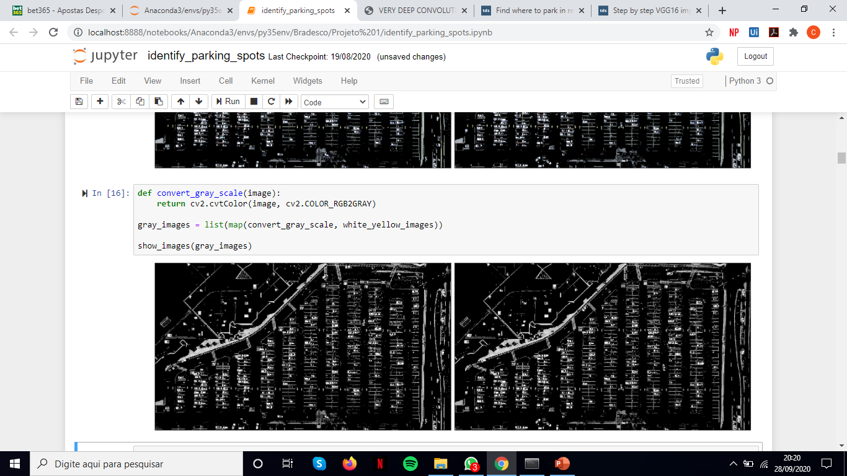
Adições ao projeto
CONVERSÃO PARA ESCALA DE CINZA
Conversão da imagem RGB para cinza, para facilitar a aplicação de algoritmos na imagem;
Comparação com a conversão feita no projeto original.

Slide 27
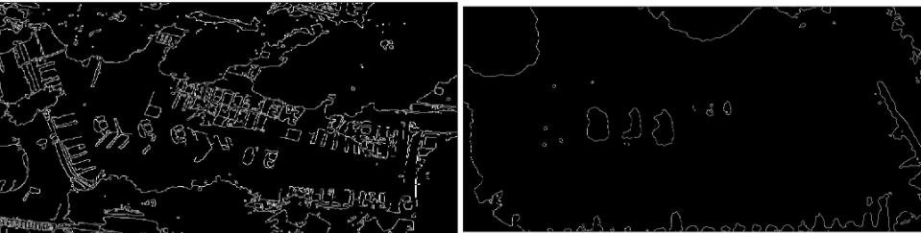
Adições ao projeto
CANNY
Aplicação do algoritmo Canny nas imagens do estacionamento do Bradesco;
Informações relevantes na primeira imagem;
Informações inconclusivas na segunda imagem.

Slide 28
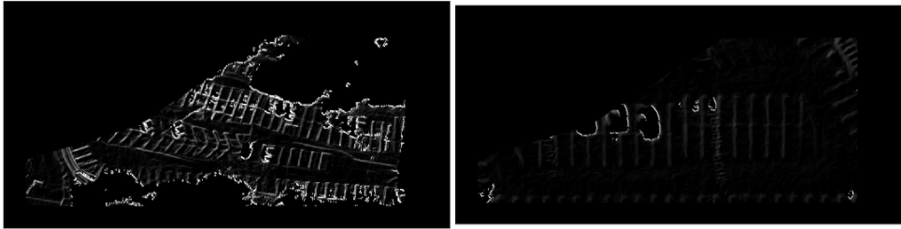
Adições ao projeto
ÁREA DE INTERESSE
Aplicação da máscara para identificação da área de interesse nas imagens;
Falha no reconhecimento pelo algoritmo.

Slide 29
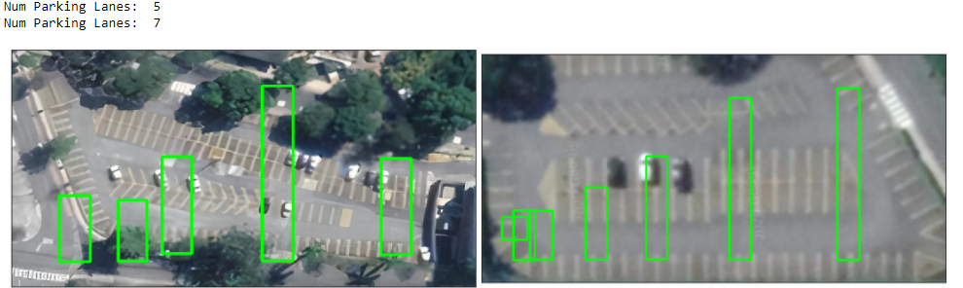
Adições ao projeto
NUMERO DE COLUNAS
Contagem das fileiras de vagas no estacionamento;
Falha na identificação espacial das colunas;
Algoritmo encontrou um número reduzido de colunas.

